Slide 1

Rady Uczelni
2021
SPRAWOZDANIE

Slide 2
Spis treści:
Skład Rady Uczelni
Forma i tryb wykonywania zadań
Biuro Rady Uczelni
Prace Rady Uczelni
Kluczowa tematyka obrad
Działania Przewodniczącej Rady Uczelni

Slide 3
Radę Uczelni na kadencję 2021-2024 powołano Uchwałą Senatu Nr 2/2020/2021 z dnia 24 listopada 2021 r.
Skład Rady Uczelni:
Przewodnicząca - mgr Lucyna Kopińska
Wiceprzewodniczący – dr hab. Zbigniew Bukowski, prof. uczelni
Członkowie spoza wspólnoty uczelni:
mgr Joanna Czerska-Thomas
mgr inż. Katarzyna Meger
Członkowie ze wspólnoty uczelni:
dr Agnieszka Banaszak-Piechowska
prof. dr hab. Magdalena Czachorowska
Andrzej Majewski, przewodniczący Samorządu Studenckiego
(do września 2021 r.),
inż. Marcin Pezda, przewodniczący Samorządu Studenckiego (od września 2021 r.)

Slide 4
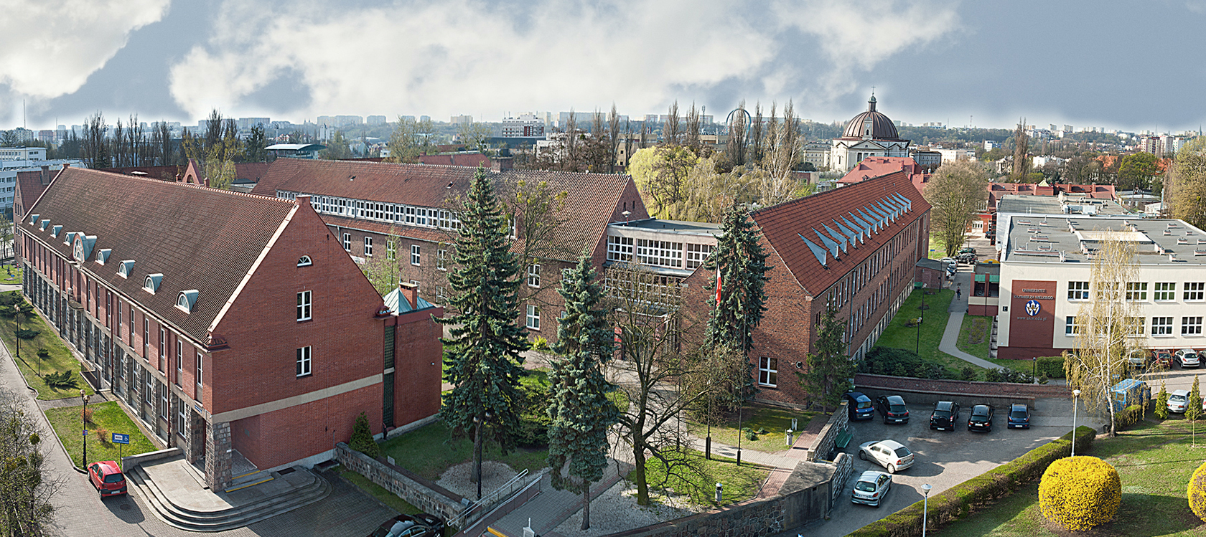
Rada Uczelni Uniwersytetu Kazimierza Wielkiego
postrzega swoją rolę przede wszystkim jako inspiratora zmian systemowych
o znaczeniu strategicznym.
Tego rodzaju zmiany wymagają wykraczania poza bieżące, doraźne problemy zarządcze, na których z konieczności koncentruje się aktywność kadry kierowniczej Uniwersytetu Kazimierza Wielkiego oraz uwaga pracowników
i studentów.
Członkowie Rady Uczelni wyrażają przekonanie, że stała debata nad kierunkami zmian oraz sposobem ich wprowadzania przyczyni się do rozwoju Uniwersytetu.

Slide 5

Forma i tryb wykonywania zadań
Podstawy prawne działania Rady: Rada Uczelni działa w oparciu o Ustawę Prawo o szkolnictwie wyższym i nauce, Statut UKW oraz Regulamin Rady Uczelni UKW.
Liczba i terminy obrad: Posiedzenia Rady Uczelni odbywały się – tak, jak przewidywał Statut i Regulamin RU – w trybie stacjonarnym i zdalnym.
Łącznie odbyło się 10 posiedzeń, na których obecni byli wszyscy członkowie Rady osobiście lub w trybie online za pośrednictwem platformy umożliwiającej taką komunikację.

Slide 6

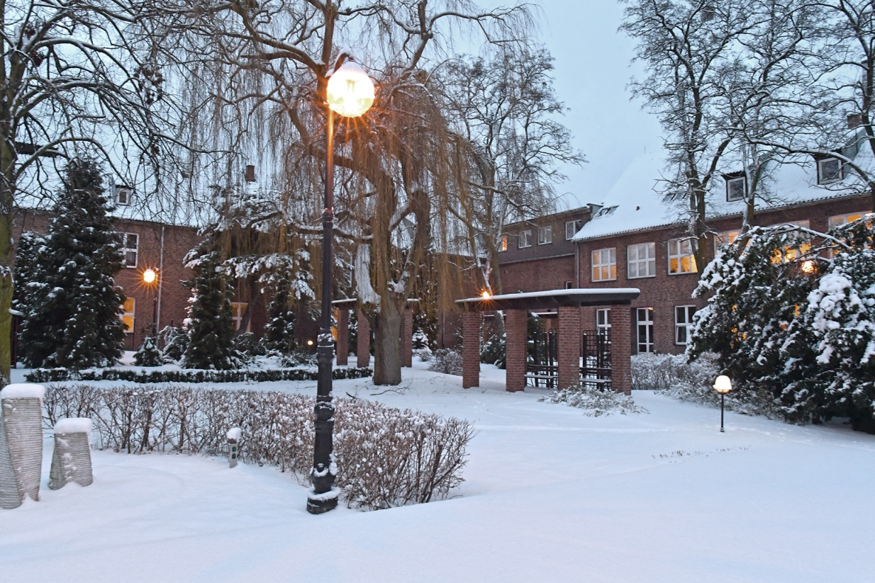
Zgodnie z przyjętą przez Radę Uczelni zasadą transparentności i otwartości informacyjnej działalność gremium jest dokumentowana na utworzonej w tym celu witrynie internetowej.
Uchwały RU są zamieszczane na stronie https://radauczelni.ukw.edu.pl//jednostka/rada_uczelni

Slide 7
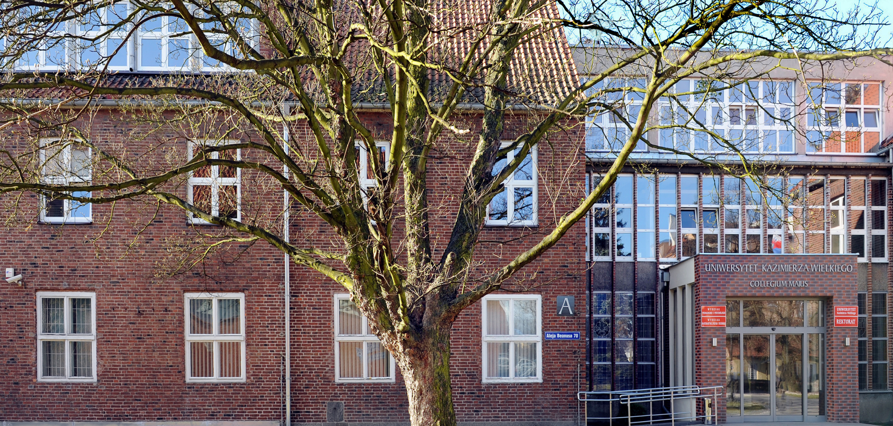
Biuro Rady Uczelni
Biuro Rady Uczelni jest obsługiwane administracyjnie przez pracowników Biura Rektora. Po każdym posiedzeniu sporządzany jest protokół, który po zatwierdzeniu udostępniony zostaje społeczności akademickiej Uniwersytetu na stronie internetowej uczelni w zakładce RADA UCZELNI. Taka forma publikowania wiadomości zapewnia dostęp do informacji dotyczących działań podejmowanych przez Radę.

Slide 8
Prace Rady Uczelni
Wykonując swoje obowiązki w 2021 r., Rada Uczelni koncentrowała się na realizacji zadań określonych w Ustawie oraz Statucie UKW. Członkowie Rady Uczelni w czasie obrad omawiali bieżące problemy działalności Uniwersytetu, a także skupiali się na zadaniach oraz celach strategicznych UKW.
Wśród innych czynności wymienić należy m.in.: opiniowanie nowelizacji Statutu, badanie sytuacji finansowej, analiza oferty dydaktycznej, działalności naukowej monitorowanie różnych aspektów funkcjonowania Uczelni oraz udział w ważnych wydarzeniach akademickich.
Przewodnicząca Rady Uczelni uczestniczyła także regularnie w obradach Senatu UKW i realizowała zadania wobec Rektora jako pracodawca.

Slide 9
Kluczowa tematyka obrad
Rady Uczelni UKW
1. Działania organizacyjne
2. Praca nad Strategią UKW na lata 2021- 2026.
3. Praca nad nowelizacją Statutu UKW.
4. Omówienie rozwoju naukowego pracowników UKW i przygotowania do wyników parametryzacji.
5. Monitoring sytuacji finansowej.
6. Funkcjonowanie UKW w czasie pandemii.
7. Funkcjonowanie Zespołu Szkół ISOB.

Slide 10
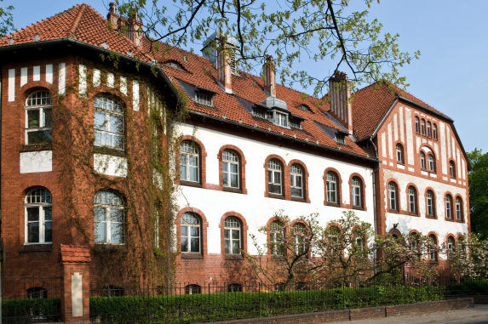
Działania organizacyjne RU
28 stycznia 2021 r. - Pierwsze posiedzenie RU w kadencji 2021-2024
JM Rektor prof. Jacek Woźny powitał nowych członków Rady Uczelni oraz wręczył stosowne akty powołania, następnie omówił zadania RU i zakres współpracy z władzami i organami Uniwersytetu.
Przewodnicząca RU Lucyna Kopińska przedstawiła akty prawne stanowiące podstawę funkcjonowania Rady Uczelni.
Omówiono tryb pracy Rady Uczelni i ustalono terminarz posiedzeń.
30 marca 2021 r. – wybór Wiceprzewodniczącego i zmiany w Regulaminie RU
Członkowie Rady Uczelni omówili zmiany w Regulaminu Rady Uczelni. W głosowaniu tajnym wybrano Wiceprzewodniczącego w osobie dr. hab. Zbigniewa Bukowskiego, prof. uczelni.

Slide 11
Podsumowanie Strategii UKW na lata 2016-2020
25 maja 2022 r.
Władze rektorskie dokonały omówienia sprawozdania z realizacji Strategii UKW w latach 2016-2020, po dyskusji przyjęto Uchwałę Nr 5/2020/2021 w powyższej sprawie wyrażającą pozytywną opinię dotyczącą realizacji działań władz Uczelni w wymienionym okresie.
Prace nad Strategią UKW na lata 2021-2026
15 kwietnia 2021 r.
Dr hab. Artur Laska, prof. uczelni, Przewodniczący Komisji ds. opracowania strategii UKW na lata 2021-2026 omówił sposób prac nad strategią, m.in.: skład Komisji, harmonogram trzech etapów działań, metodykę pracy nad projektem dokumentu oraz zasady wyjściowe wyznaczające kierunek prac Komisji i główne idee strategii.
16 czerwca 2021 r.
Po zapoznaniu się z projektem dokumentu, Członkowie RU zaproponowali wprowadzenie następujących zmian:
wyprzedzanie potrzeb rynku pracy (np. przygotowanie się do „Zielonego Ładu”, Gospodarki Obiegu Zamkniętego czy „Przemysłu 4.0”),
wdrożenie nowoczesnych metod nauczania opartych na pracy zespołowej i wykorzystanie technik kształcenia na odległość poprzez kursy dokształcające, szczególnie dla studentów zagranicznych,
budowanie poczucia elitarności absolwenta uczelni wyższej,
śledzenie karier absolwentów i ich popularyzacja na („success stories”) wśród studentów, wskazywanie ścieżek kariery po ukończeniu danego kierunku studiów,
monitorowanie wdrożeń wyników prowadzonych badań w projektach prowadzonych wspólnie
z przedsiębiorcami (zarówno pod kątem sprawdzenia efektów, jak i elementu promocji Uczelni),
uproszczenie procedur współpracy z przedsiębiorcami.
22 czerwca 2021 r.
Przyjęto Uchwałę Nr 7/2020/2021 w sprawie pozytywnej opinii dotyczącej strategii Uniwersytetu Kazimierza Wielkiego na lata 2021-2026, która ostatecznie została przyjęta Uchwałą Senatu Nr 44/2020/2021
z dnia 29 czerwca 2021 r.
https://www.ukw.edu.pl/strona/uczelnia/strategia

Slide 12
Nowelizacja Statutu UKW
12 maja 2021 r.
Dr hab. Z. Bukowski, prof. uczelni omówił zmiany do Statutu UKW. Zgłoszone przez społeczność akademicką propozycje do Statutu zostały opracowane przez Senacką Komisję Prawno-Statutową oraz konsultowane były
z kierownikami podstawowych jednostek organizacyjnych Uczelni. Łącznie omówiono ok. 50 propozycji zmian.
25 maja 2021 r.
Rada Uczelni przyjęła Uchwałę Nr 4/2020/2021 z dnia 25 maja 2021 r. w sprawie wyrażenia pozytywnej opinii dotyczącej uchwalenia zmian do Statutu Uniwersytetu Kazimierza Wielkiego w Bydgoszczy.
16 czerwca 2021 r.
Dr hab. B. Odya, prof. uczelni, Prorektor ds. Studenckich i Jakości Kształcenia przedstawił wniosek
o pozostawienie w dotychczasowym brzmieniu zapisów Statutu UKW dotyczących opisu roli kolegiów
w kształtowaniu polityki jakości kształcenia. Dr hab. Z. Bukowski, prof. uczelni zaprezentował stanowisko Senackiej Komisji Prawno-Statutowa, która nie zamierzała zmieniać zakresu zadań kolegiów, tylko zastosować inne sformułowania dotyczące tego procesu. Po dyskusji Rada Uczelni przyjęła argumentację Prorektora ds. SiJK, podkreślając, że dotychczasowe zmiany strukturalne w zakresie procesu jakości kształcenia – w tym utworzenie i zakres zadań kolegiów – są wysoko oceniane przez PKA w czasie akredytacji kierunków studiów, a zatem nie powinno dokonywać się kolejnych zmian komplikujących proces kształtowania polityki jakości kształcenia.
22 czerwca 2021 r.
Po analizie stanowisk z dnia 16 czerwca 2021 r. Rada Uczelni przyjęła Uchwałę następującej treści:
w odniesieniu do uchwały Rady Uczelni Nr 4/2020/2021 z dnia 25 maja 2021 r. w sprawie akceptacji zmian
do Statutu UKW, zmienia się wyrażone w tej uchwale stanowisko dotyczące pozytywnej opinii przedstawionego Radzie Uczelni w ten sposób, że pozytywnie opiniuje zmiany do Statutu zgodnie z treścią załącznika nr 1
do niniejszej uchwały.
Nowelizacja Statutu została uchwalona przez Senat UKW 29 czerwca 2021 roku.

Slide 13
Rozwój naukowy i przygotowania do parametryzacji
Rozwój naukowy pracowników UKW, działalność badawcza, współpraca UKW z podmiotami zewnętrznymi
15 kwietnia 2021 r.
Prof. Jacek Woźny, Rektor UKW przedstawił informację dotyczącą rozwoju naukowego pracowników UKW. W latach 2020-2021 liczba nominowanych profesorów tytularnych wyniosła - 7 profesorów tytularnych, 4 kolejne wnioski w procedowaniu 12 doktorów habilitowanych. Tak duży przyrost liczby profesorów, którzy uzyskali tytuły w czasie trwającej aktywnie kariery naukowej świadczy o potencjale naukowym Uczelni.
Prof. J. Burczyk, Prorektor ds. Nauki przedstawił informację na temat grantów naukowych, udziału w konkursach i projektach naukowych. Obecnie realizowane są 32 granty, 10 w ramach nauk humanistycznych, 7 w obszarze nauk społecznych i pedagogicznych, 8 w naukach technicznych
i ścisłych oraz 7 w zakresie nauk przyrodniczych - łącznie na kwotę ponad 13 mln złotych. Prowadzony jest także projekt Regionalna Inicjatywa Doskonałości RID dla wybranej dyscypliny (nauki biologiczne) na kwotę ponad 11 mln zł.
Dr hab. inż. M. Macko, prof. uczelni, Prorektor ds. Rozwoju i Współpracy omówił kategorie realizowanych projektów dydaktyczno-szkoleniowych, zaprezentował informację dotyczącą umów o współpracy i listów intencyjnych pomiędzy UKW a innymi instytucjami naukowymi, podmiotami gospodarczymi i kulturalnymi. Łącznie w latach 2019-2021 zawiązano 88 umów i listów intencyjnych krajowych oraz 14 z partnerami zagranicznymi.

Slide 14
Analiza perspektyw rozwoju Uniwersytetu w kontekście oferty dydaktycznej
14 października 2021 r.
Omówiono wyniki rekrutacji na studia - problem stanowi niski poziom rekrutacji na kierunki ścisłe
i techniczne. Dyskutowano o konieczności wzmożonego promowania tych kierunków, szczególnie
w sytuacji zmiany nazwy UTP na Politechnikę Bydgoską.
W roku akademickim 2021/2022 nie uruchomiono 20 kierunków studiów (licencjat i MU liczone jako dwa kierunki), w tej liczbie 10 to kierunki ścisłe; studia licencjackie uruchomiano już powyżej 9 osób, studia
II stopnia przy minimum 4 osobach. Wynika to nie tylko z braku zainteresowania studentów danymi kierunkami, ale także ze względów ekonomicznych (zbyt wysokie koszty finansowania mało licznych roczników).
Podejmowano wątek powoływania kierunków lekarskich i okołomedycznych, dyskutowany również przez władze Bydgoszczy.
Aktualnie UKW oferuje kierunek fizyczne podstawy radioterapii i diagnostyki obrazowej, trwają zaawansowane prace dotyczące uruchomienia fizjoterapii, a w dalszej kolejności pielęgniarstwa.
Kontynuacja rozważań dotyczących promowania kierunków i trybu studiowania
18 listopada 2021 r.
W dyskusji przedstawiono propozycje ułatwień dla osób łączących naukę i pracę, zmiany w Regulaminie studiów korzystne dla pracujących studentów, konieczność promocji osiągnięć pracowników Uczelni, aktywne promowanie oferty rekrutacyjnej, tworzenie kierunków studiów wraz z interesariuszami zewnętrznymi.
Stan przygotowań uczelni do ewaluacji jakości działalności naukowej
18 listopada 2021 r.
Omówienie wzmożonych przygotowań do parametryzacji Uczelni dokonywanej przez Komitet Ewaluacji Jednostek Naukowych.
W ramach przygotowań realizowano następujące działania:
analiza spełniania kryteriów parametryzacji w zakresie osiągnięć naukowych i twórczych,
badanie potencjału naukowego oraz materialnych efektów działalności naukowej;
ocena publikacji przez jednostki podstawowe i monitorowanie ich właściwej liczby wprowadzanej do repozytorium, wprowadzanie danych do bazy Polska Bibliografia Naukowa oraz do systemu POL-on.

Slide 15
Monitoring sytuacji finansowej
15 kwietnia 2021 r.
Mgr Renata Stefaniak, Kwestor UKW przedstawiła ogólną informację na temat sytuacji finansowej Uniwersytetu Kazimierza Wielkiego, w tym kosztów wynikających z sytuacji pandemicznej.
22 czerwca 2021 r.
Po analizie dokumentów i dyskusji przyjęto następujące uchwały:
Uchwałę Rady Uczelni w sprawie zatwierdzenia sprawozdania z wykonania planu rzeczowo-finansowego UKW w 2020 roku,
Uchwałę Rady Uczelni w sprawie zatwierdzenia sprawozdania finansowego UKW z 2020 r.,
Uchwałę Rady Uczelni w sprawie zaopiniowania planu rzeczowo-finansowego UKW na rok 2021 r.,
Uchwałę Rady Uczelni w sprawie zaopiniowania planu rzeczowo-finansowego Zespołu Szkół Ogólnokształcących (ISOB) im. gen. R. Kuklińskiego na 2021 rok.
18 grudnia 2021 r.
JM Rektor prof. Jacek Woźny oraz mgr Renata Stefaniak, Kwestor UKW omówili bieżącą sytuację finansową
i plany inwestycyjne na rok 2022.
W dyskusji podkreślono konieczność niwelowania planowanego deficytu budżetowego.
Pozytywnie zaopiniowano ramowy plan rzeczowo-finansowy Uniwersytetu na rok 2022 oraz wyrażono pozytywną opinię dotyczącą planu rzeczowo-finansowego Zespołu Szkół Ogólnokształcących (ISOB).

Slide 16

Funkcjonowanie Uniwersytetu w czasie pandemii
30 marca 2021 roku
JM Rektor przedstawił informację dotyczącą funkcjonowania Uczelni w czasie pandemii, zwracając uwagę na wprowadzenie rozwiązań zdalnego kształcenia i pracy online, przystosowanie przepisów w aktach wewnętrznych Uczelni, zapewnienie bezpieczeństwa pracownikom i studentom.
W czasie kolejnych posiedzeń władze informowały o wprowadzanych zmianach i sposobach reagowania na zmieniającą się sytuację pandemiczną.

Slide 17
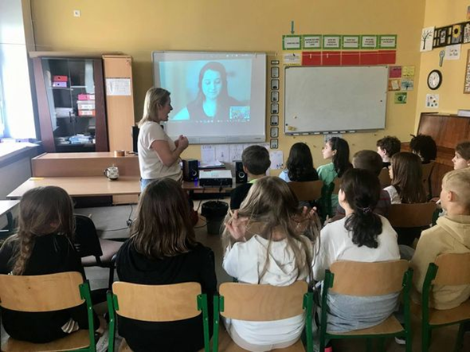
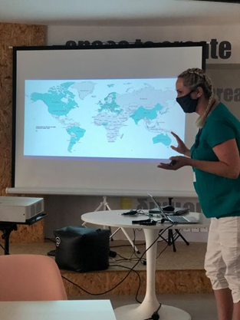
Funkcjonowanie Zespołu Szkół International School of Bydgoszcz
12 maja 2021 roku
Mgr Imisława Bugeja, Dyrektor Zespołu Szkół International School of Bydgoszcz przedstawiła historię szkoły i zasady jej funkcjonowania jako placówki opartej na systemie kształcenia IB The International Baccalaureate.
Omówiono aktualną sytuację szkoły (liczba uczniów, kadra, nowa siedziba, plany rozwoju).

Slide 18
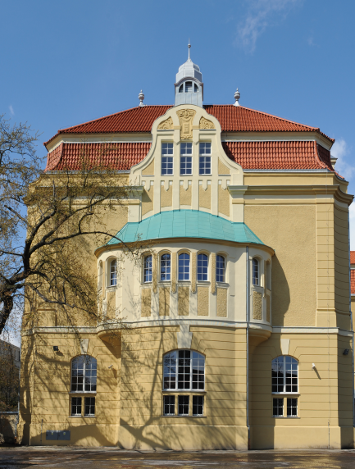
Działania Lucyny Kopińskiej, Przewodniczącej Rady Uczelni
Udział Przewodniczącej i członków RU w uroczystościach inauguracji roku akademickiego oraz Święta Uniwersytetu.
Udział w posiedzeniach Senatu.
Realizowanie obowiązków pracodawcy wobec Rektora – zatwierdzenie godzin nadliczbowych, akceptacja wniosków urlopowych.
Udział w webinarium Ośrodka Współpracy Rad Uczelni Polskiego Forum Akademicko-Gospodarczego.

Slide 19
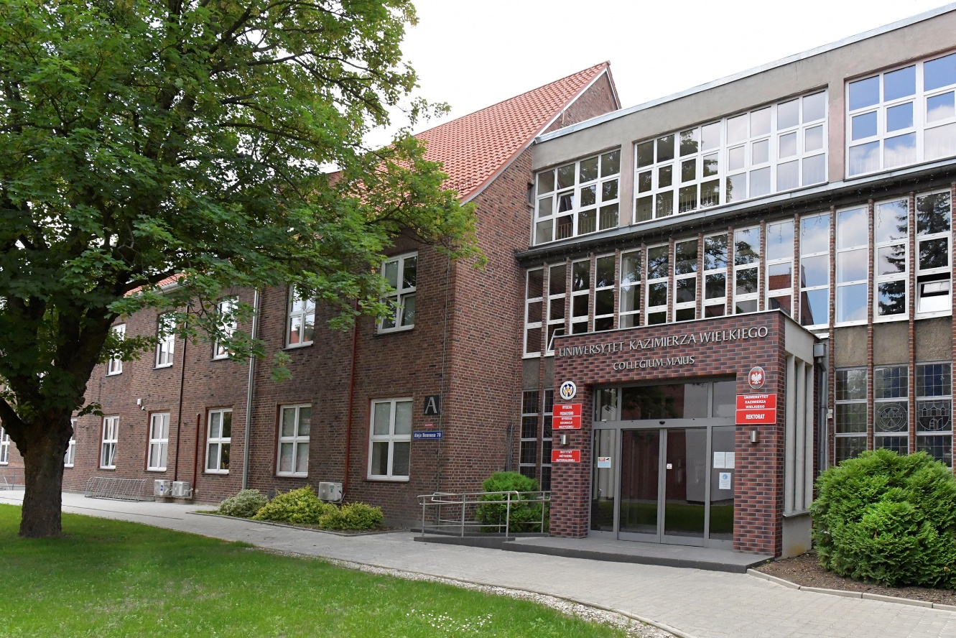
Dziękujemy za uwagę

